Slide 1
Международный научный рецензируемый журнал: стратегия развития журнала и подготовка к включению в МНБ (Scopus)
г. Иваново, 26 февраля 2020
Якшонок Г.П., консультант по аналитическим решениям Elsevier

Slide 2
Журналы стремятся в индексы цитирования:
Это возможность увеличить цифры по публикационной активности в мониторинговых базах данных, улучшить показатели организации/авторов (цели государственных программ и проектов)
Это возможность заявить о себе, своих авторах и их научных исследованиях
Это возможность повышения престижа редколлегии и т.п.
Это возможность распространения научных знаний по узкой теме журнала среди более широкой научной общественности и д.т.

Slide 3
Национальный проект «НАУКА» http://static.government.ru/media/files/vCAoi8zEXRVSuy2Yk7D8hvQbpbUSwO8y.pdf
Включение российских журналов в международные базы данных
(не менее 500, нарастающим итогом,
к концу 2024)

Slide 4
Российские журналы в Scopus

Slide 5
Результаты оценки журналов для Scopus
За период 2011-2019 было оценено 12,005 журналов из которых принято для индексации – 5,710 (48%)
Tоп-20 стран:
Принято
Отклонено
по данным на апрель 2019

Slide 6
Динамика рассмотрения российских журналов по годам
% принятия
По данным на 01 октября 2019

Slide 7
Динамика роста российских журналов в Scopus (активных в соответствии с указанным годом)
+4%
+20%
+7%
+6%
За 5-летний период (2015-2019) число активно индексируемых журналов в Scopus выросло на 54,6% (с 346 до 535)
По данным на август 2019

Slide 8
Рассмотренные российские журналы по предметным областям
Принято
Отклонено

Slide 9
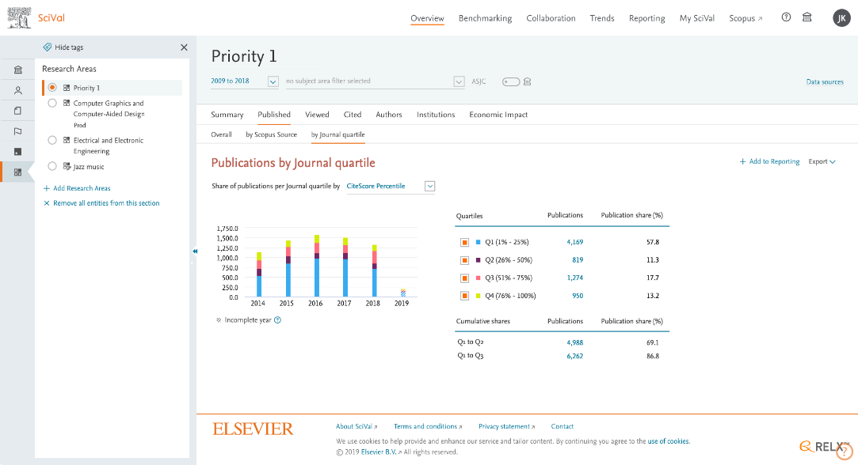
Оценка по квартилям
Статьи российских авторов
CiteScore
SNIP
SJR
По данным SciVal

Slide 10
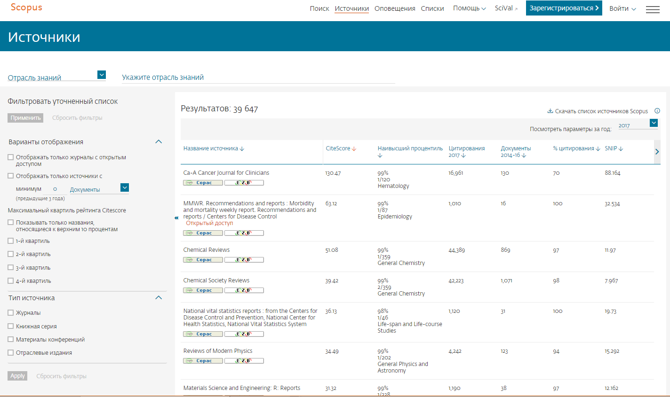
Квартили российских журналов, индексируемых в Scopus
CiteScore 2018:
Q1 – 10
Q2 – 52
Q3 – 192
Q4 – 203
#NA – 78
Количество российских журналов в Q1-Q2 в 2018 увеличилось на 4 журнала
CiteScore 2017:
Q1 – 12
Q2 – 46
Q3 – 195
Q4 – 169
#NA – 145

Slide 11
Подготовка журнала международного уровня

Slide 12
Прежде чем предпринимать шаги, надо определиться:
А. 1) Кто ваша аудитория сейчас? По географическому признаку, по тематике исследований, на уровне читателей, авторов (авторы=читатели?), h-index
2) Кто ваша редколлегия? По географическому признаку, по тематике исследований, h-index
3) Как цитируются ваши статьи? Кол-во ссылок, кол-во просмотров, по географическому признаку, по тематике, SNIP/SJR/CiteScore цитирующих журналов
B. 1) Какой вы хотите видеть вашу аудиторию через год-два? По географическому признаку, по тематике исследований, на уровне читателей, авторов (авторы=читатели?), h-index
2) Какой вы хотите видеть вашу редколлегию через год-два? По географическому признаку, по тематике исследований, по h-index
3) Какой вы хотите видеть цитируемость ваших статей через год-два? Кол-во ссылок, кол-во просмотров, по географическому признаку, по тематике, SNIP/SJR/CiteScore цитирующих журналов и т.п.

Slide 13
Результат
Ответы на эти вопросы помогут вам определиться с:
Географией
Тематикой
Уровнем
с базами/индексами, в которые вы хотите попасть, в которые реально попасть и которые помогут вам в эффективном планировании дальнейшего развития вашего журнала

Slide 14
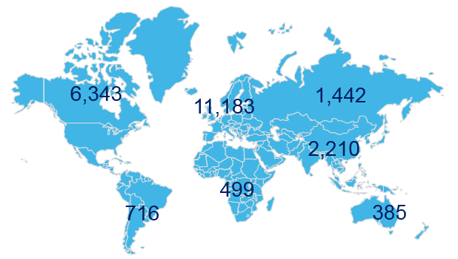
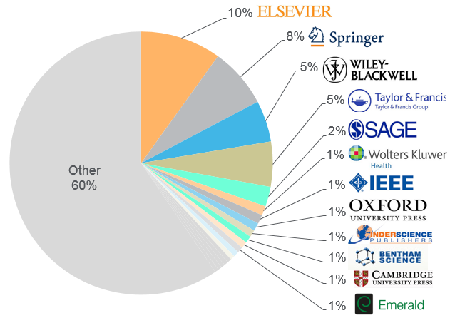














SCOPUS
ИСТОЧНИКИ
Physical Sciences 8,102
23,000+ рецензируемых изданий
5,000+ издателей из 105 стран
200,000+ книг и книжных серий
25+ млн патентов
Журнальные метрики:
SNIP: The Source-Normalized Impact per Paper
SJR: The SCImago Journal Rank
CiteScore
Health Sciences 7,468
Social Sciences 9,692
ОЦЕНКА НАУКИ
Life
Sciences 4,883
РЕЙТИНГИ

Slide 15







Совет по отбору содержания (CSAB) играет ключевую роль в определении качественного контента
Прозрачный процесс отбора новых журналов
Издатель
или редактор
Оценивают журнал
и принимают решение
Подает заявку
Проверка
мин. критериев
“Дополнение”
данных
CSAB
Внешний эксперт
( для России и СНГ это Российский экспертный совет)
Непрерывный процесс оценки происходит через оналайн платформу Scopus Title Evaluation Platform (STEP)
Онлайн форма заявки: http://suggestor.step.scopus.com/index.cfm

Slide 16
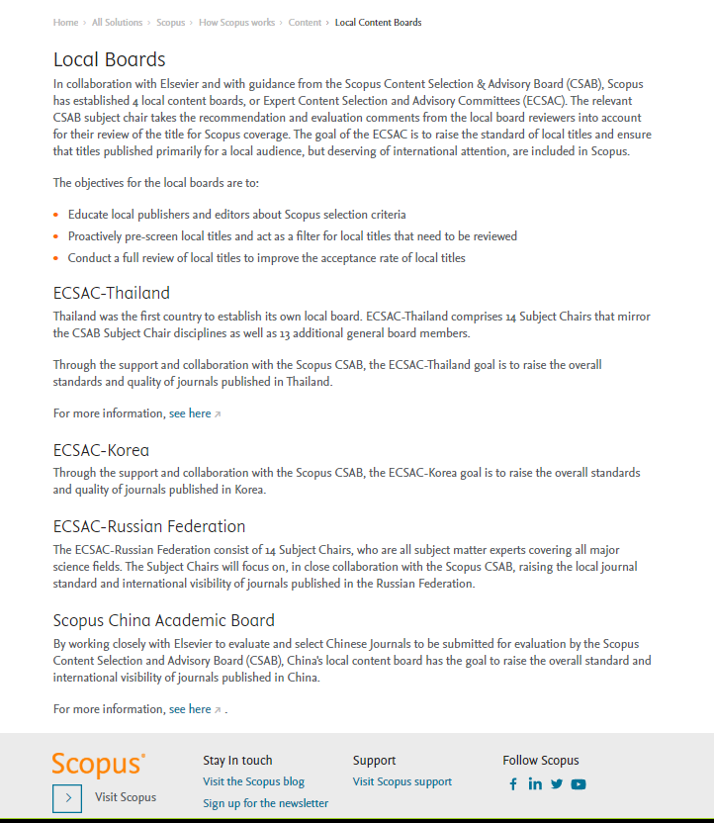
Российский экспертный совет
Основные задачи локального экспертного совета:
просвещение среди локальных издателей и редакторов по критериям отбора Scopus
предварительное сканирование локальных изданий и их отбор для оценки
проведение полного обзора локальных изданий для повышения коэффициента принятия локальных изданий

Slide 17
Критерии оценки журнала
Все журналы должны соответствовать всем минимальным критериям для прохождения дальнейшей оценки
Рецензируемый
Заглавие, инфо об авторах, аннотация, ключевые слова на англ.
Регулярность издания, зарегистрированный ISSN
Пристатейная литература в романском алф.
Декларация издательской этики
Мин. 2 года издания и вэб-сайт на англ.
Проходящие эти критерии журналы далее оцениваются CSAB по комбинации 14 количественных и качественных критериев:
Редакционная политика
Качество содержания
Положение журнала
Регулярность
Онлайн доступность
• Убедительная редакторская концепция/политика (цели)/правила публикации журнала
• Тип рецензирования
• ISSN
• Географическое разнообразие редколлегии
• Географическое разнообразие авторов
• Научный вклад в направление
• Понятные и полные аннотации
• Качество и соответствие заявленной политике/целям издания
• Читаемость статей
• Цитируемость статей журнала в Scopus
• Положение редколлегии (цитируемость, публикационная активность)
• Издание в соответствии с графиком, без задержек
• Содержание доступно онлайн
• Англоязычная домашняя страница журнала
• Качество домашней страницы
Детальная информация: http://elsevierscience.ru/info/add-to-scopus/; www.readyforscopus.com
Вопросы: titlesuggestion@scopus.com

Slide 18
Подготовка по критериям с использованием Scopus

Slide 19
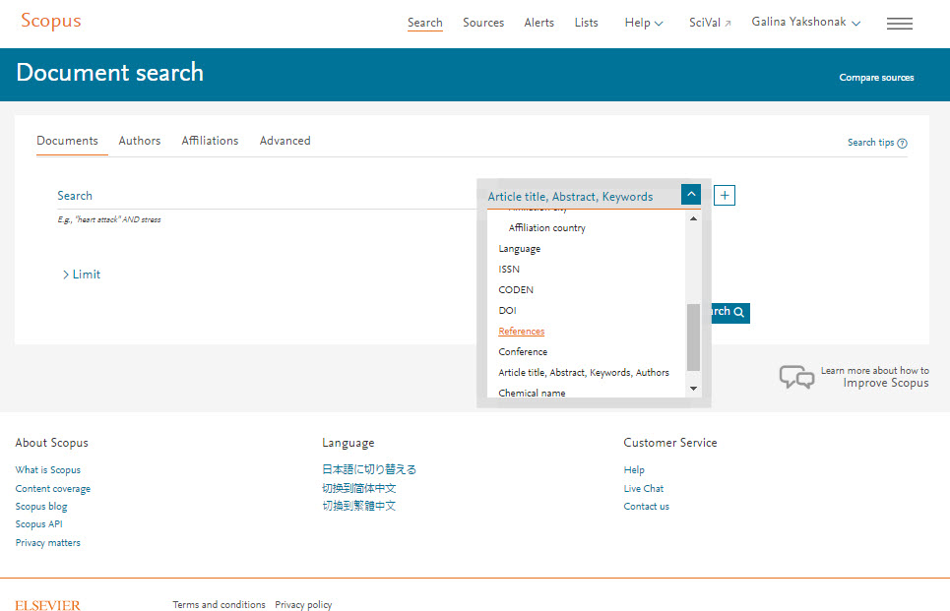
I. Поиск ссылок на журнал в пристатейной литературе: поиск по документам

Slide 20
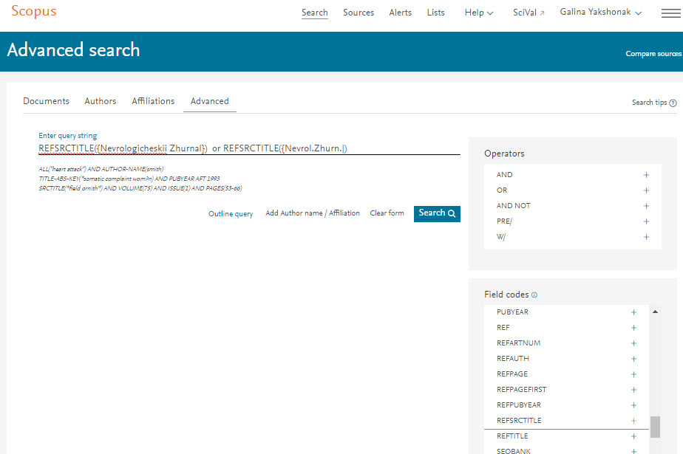
Поиск ссылок на журнал в пристатейной литературе: Расширенный поиск
Для поиска ссылок на свой журнал проведите поиск по полю REFSCRTITLE (заглавие цитируемого источника)

Slide 21
Поиск фраз и словосочетаний
При поиске приблизительных фраз важны двойные кавычки.
Например:
Строгая фраза: TITLE-ABS-KEY( "heart attack") найдет документы, где heart attack появляется одновременно в заголовке, аннотации или ключевых словах.
Нестрогая фраза: TITLE-ABS-KEY( heart attack) найдет документы, где heart и attack присутствуют вместе или раздельно в заголовке, аннотации или ключевых словах.
Правила
Игнорирование пунктуации: heart-attack или heart attack дадут одни и те же результаты.
Поисковый запрос "criminal* insan*" возвращает документы, содержащие слова criminally insane и criminal insanity.
Включаются варианты разного написания и множественного числа: сердечный приступ включает сердечные приступы, anesthesia включает anaesthesia.
Дефис считается знаком препинания и поэтому игнорируется, за исключением случаев, когда ищется точное совпадение. Подстановочные символы нельзя использовать отдельно, поэтому следует использовать их со словами. Если между подстановочным символом и словом поставлен дефис, подстановочный символ будет исключен из поиска, например:
  по запросу title-abs-key (*-art) будет выполнен поиск строки title-abs-key(art)
  по запросу abs(iwv-*) будет выполнен поиск строки abs(iwv)
Чтобы найти документы, содержащие точное совпадение, заключите фразу в фигурные скобки, например: {oyster toadfish}.
Также в результат будут включены любые стоп-слова, пробелы и пунктуация, которые заключены в скобки.
Например: {heart-attack} и {heart attack} вернут разные результаты, потому что дефис учитывается.
Подстановочные символы ищутся как обычные, например: {health care?} возвратит такой результат: Who pays for health care?
Дополнительно о правилах поиска см.: http://help.elsevier.com/app/answers/list/p/8150/c/7956,8735

Slide 22
Использование групповых символов, операторов при поиске
1. ? – замена одного символа
Пример: AFFIL(nure?berg) находит Nuremberg, Nurenberg
2. * - замена 0 и более символов в любой части слова
Пример: behav* находит behave, behavior, behaviour, behavioural, behaviourism, и т.д.
или *tocopherol находит α-tocopherol, γ-tocopherol , δ-tocopherol, tocopherol, tocopherols, и т.д.
3. Оператор AND – находит варианты со всеми указанными терминами, но расположенными на разном расстоянии друг от друга
Пример: lesion AND pancreatic
4. Оператор OR – находит варианты с одним из указанных терминов
Пример: kidney OR renal найдет записи или с термином kidney или с термином renal
5. Оператор AND NOT – исключает указанный термин. Этот оператор используется в конце поискового запроса
Пример: ganglia OR tumor AND NOT malignant
Дополнительно о правилах поиска см.:https://www.scopus.com/standard/help.uri?topic=11213&anchor=tips

Slide 23
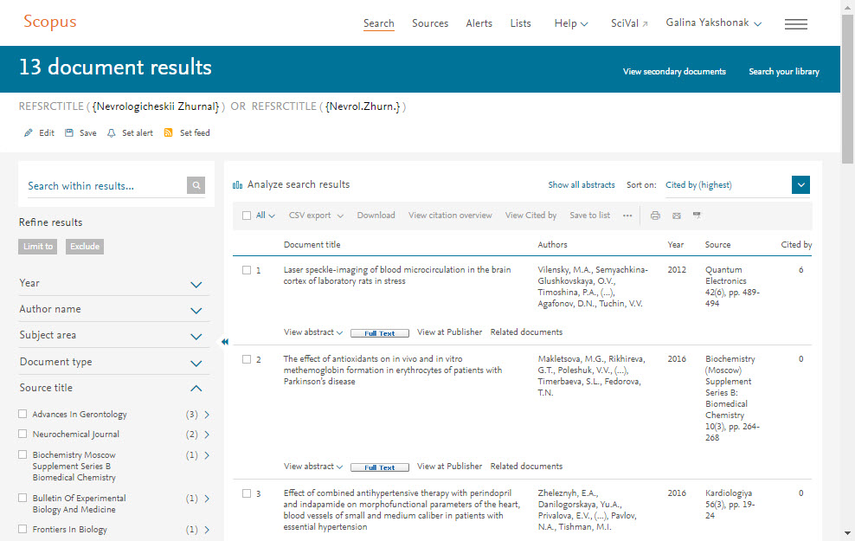
Количество результатов при точном {} поиске
Система находит записи, в которых в пристатейной литературе (библиографии) находятся искомые термины. Чтобы посмотреть, что именно указали в библиографии, надо перейти на закладку Вторичные документы (View secondary documents)

Slide 24
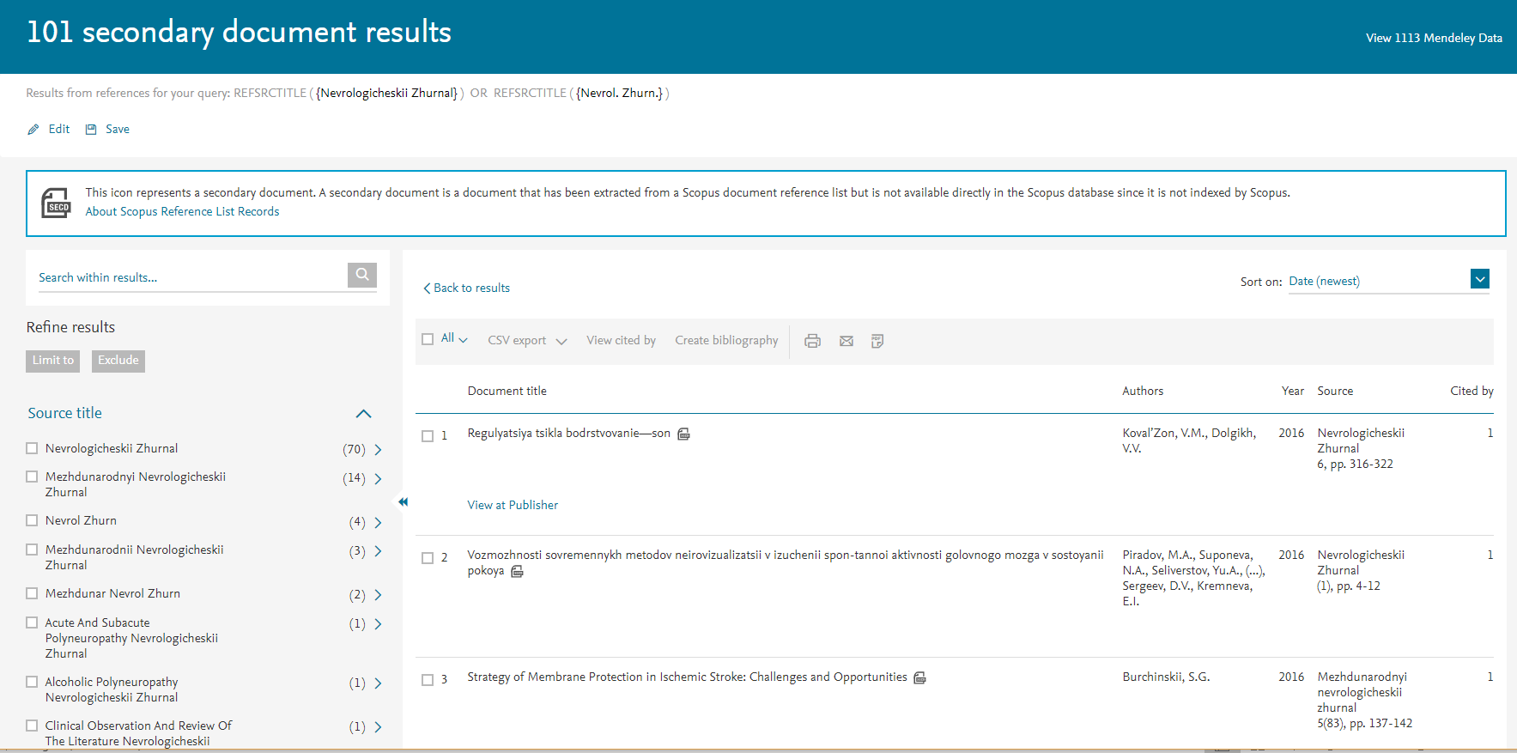
View secondary documents позволяет проанализировать найденные ссылки и оценить их отношение к вашему журналу (..или одноименному)

Slide 25
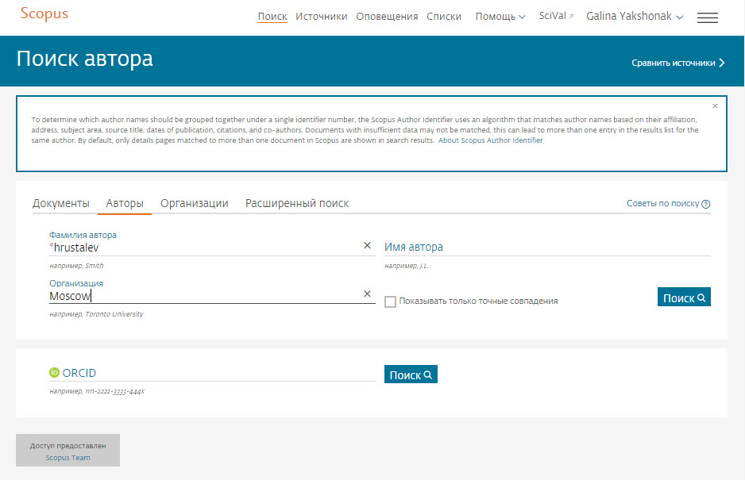
II. При поиске информации о членах редколлегии воспользуйтесь Author Search
17 млн автоматически созданных профилей, с возможностью корректировки

Slide 26
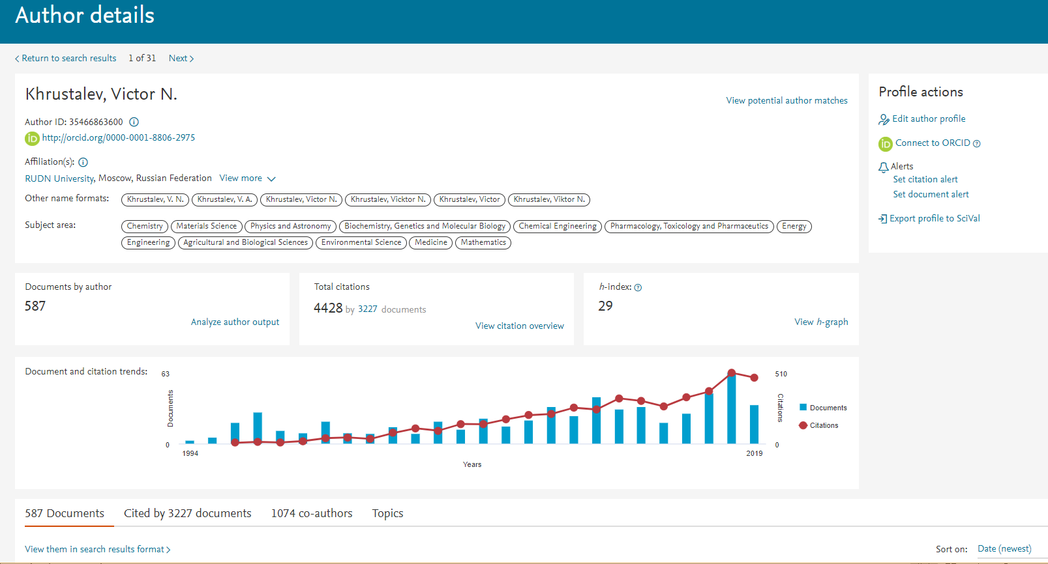
Профиль автора и анализ научной деятельности
Корректировка профиля автора

Slide 27
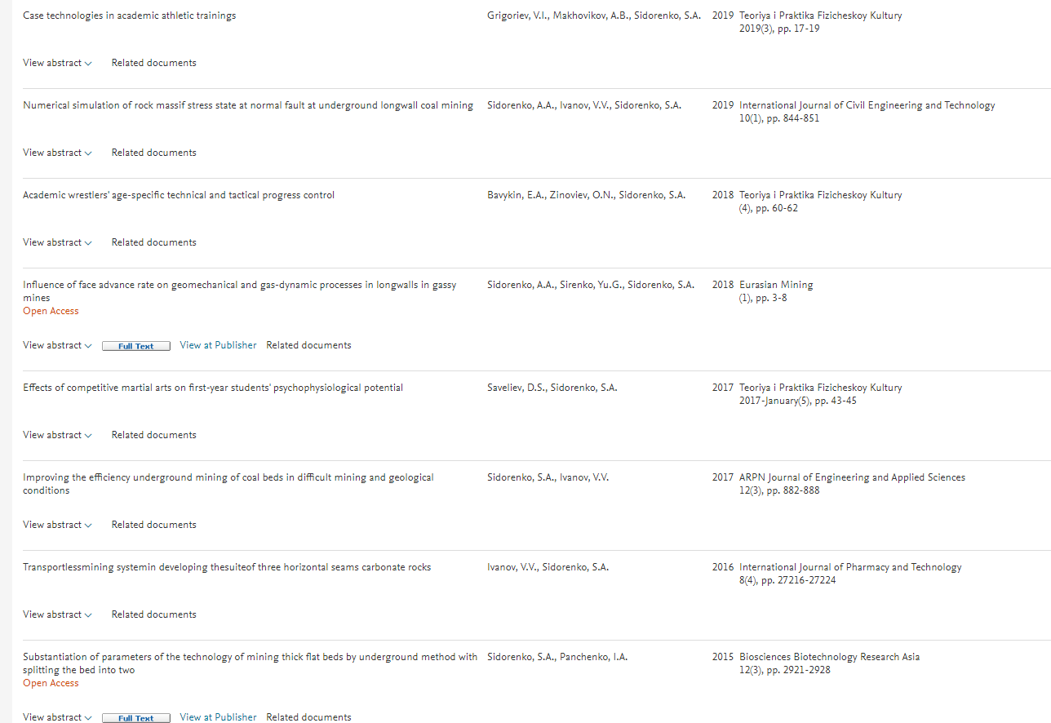
Знаете ли вы кто у вас публикуется?
Проверяете ли вы профили авторов, которые подают статьи в ваш журнал?
Пример публикаций одного автора

Slide 28
Определение референсной группы, актуальных тем и экспертов

Slide 29
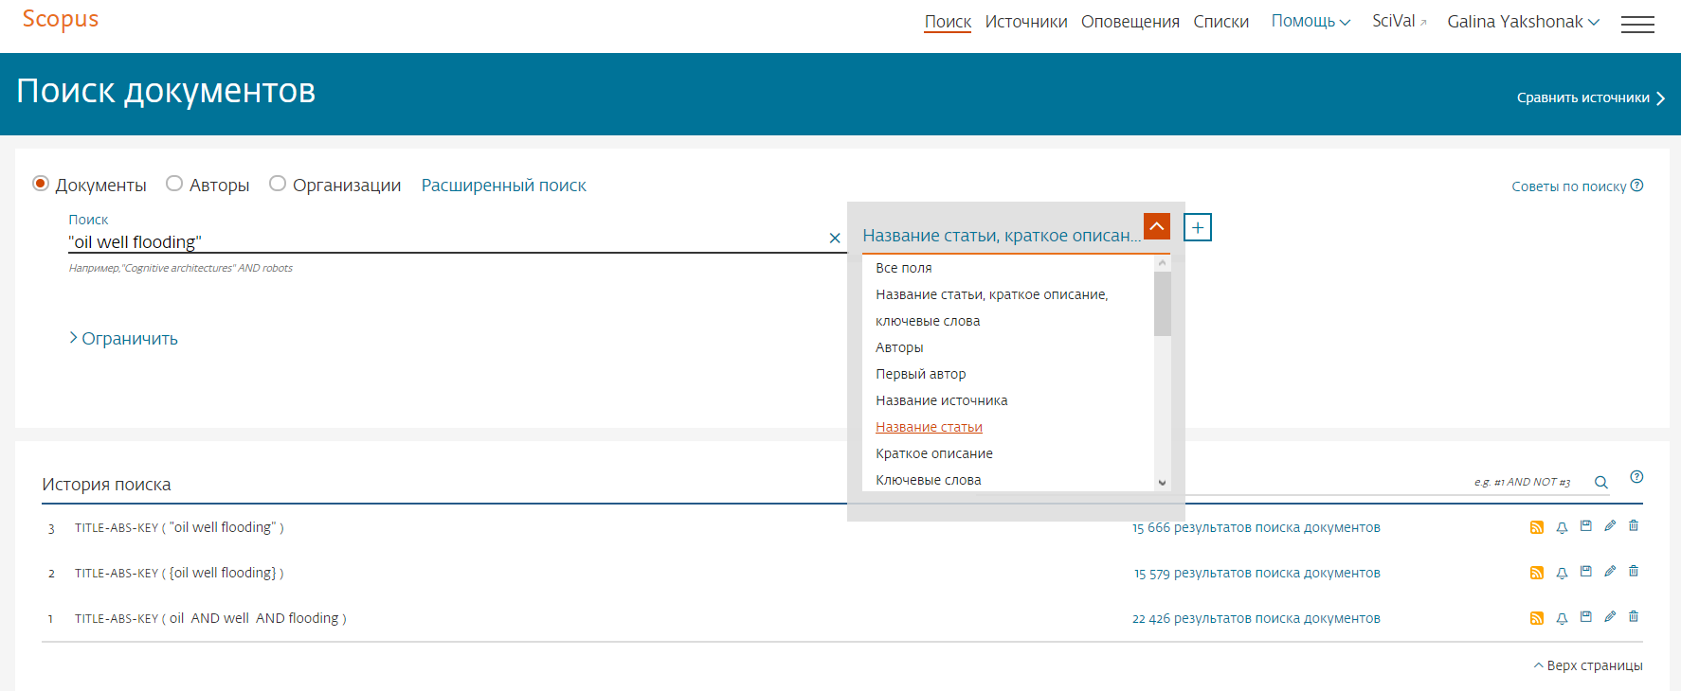
Поиск по теме

Slide 30
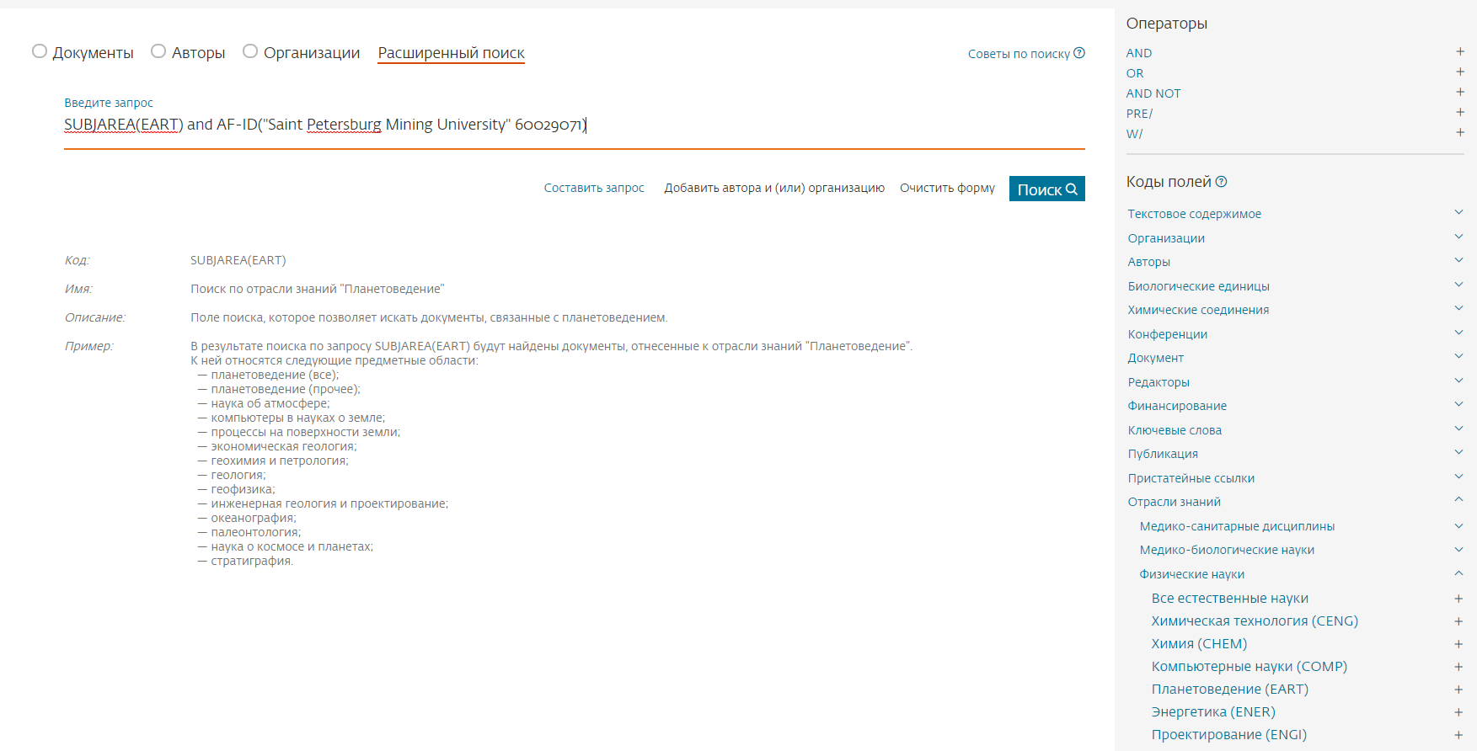
Расширенный поиск: более 60 полей поиска

Slide 31
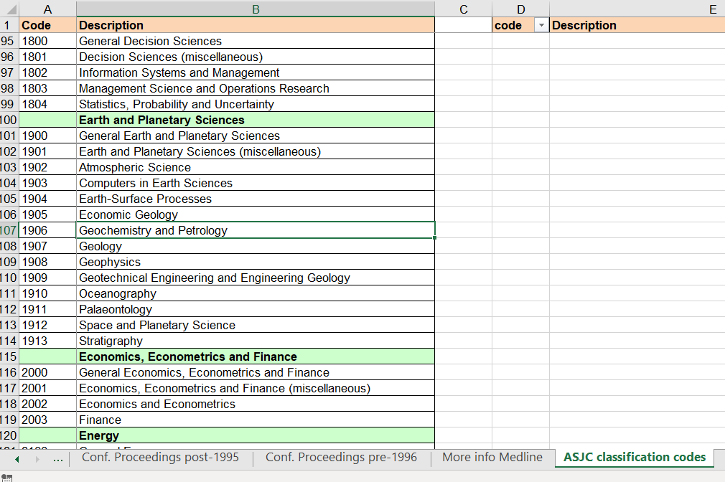
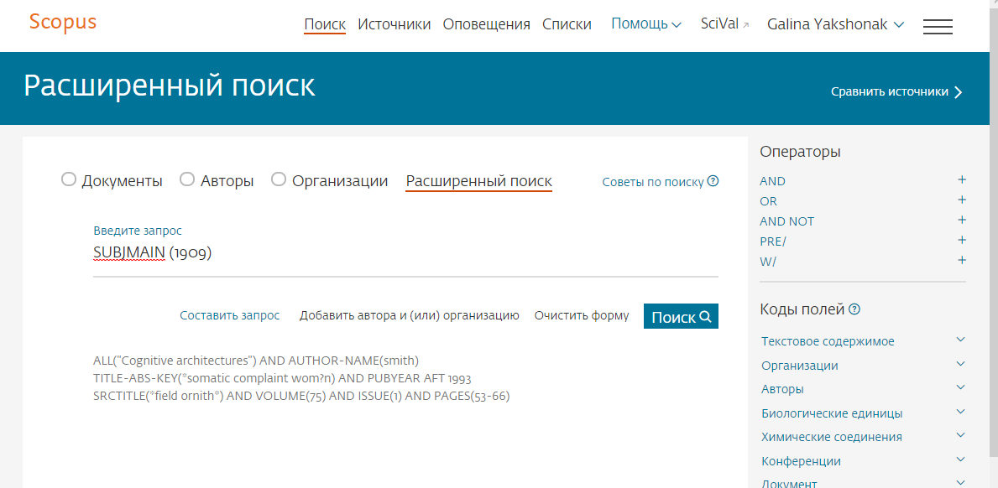
Классификатор Scopus
All Science Journals Codes (ASJC) – классификатор Scopus на уровне журналов, включающий 26 предметных областей и 334 предметные подобласти.
Коды подобластей можно найти в списке индексируемых в Scopus журналов:
https://www.elsevier.com/__data/assets/excel_doc/0015/91122/title_list.xlsx, в характеристике самих журналов или в отдельной закладке ASJC Code List
Поиск документов по предметной подобласти или нескольким подобсластям возможен в Scopus в закладке Расширенного поиска, с использованием поля поиска subjmain (код подобласти). Например: subjmain (1909) – поиск по узкой предметной подобласти (1909 – Geotechnical Engineering and Engineering Geology)

Slide 32
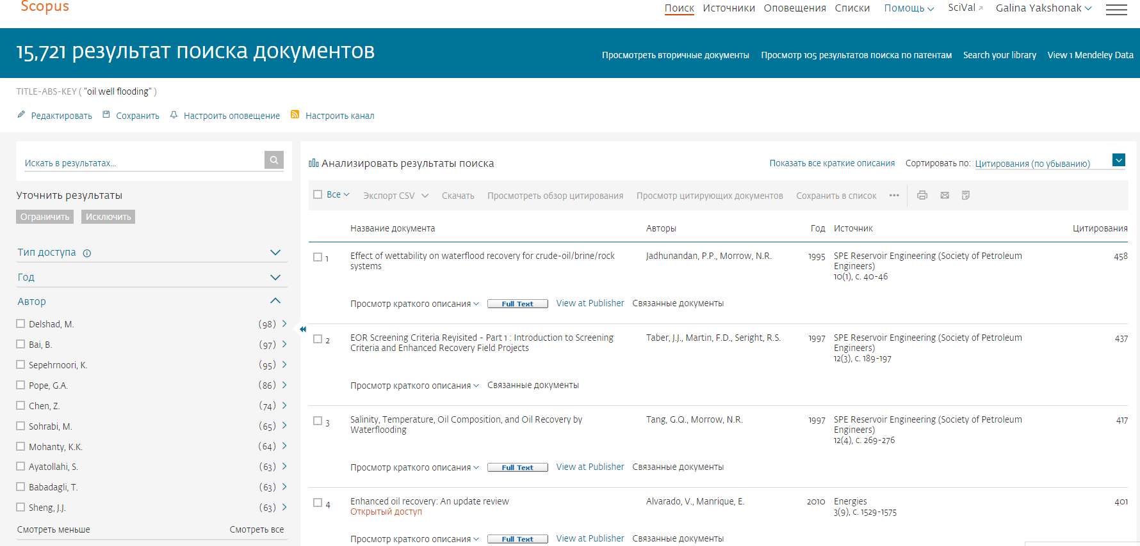
Знаете ли вы этих экспертов? Хотите ли вы видеть их публикации у вас в журнале?

Slide 33
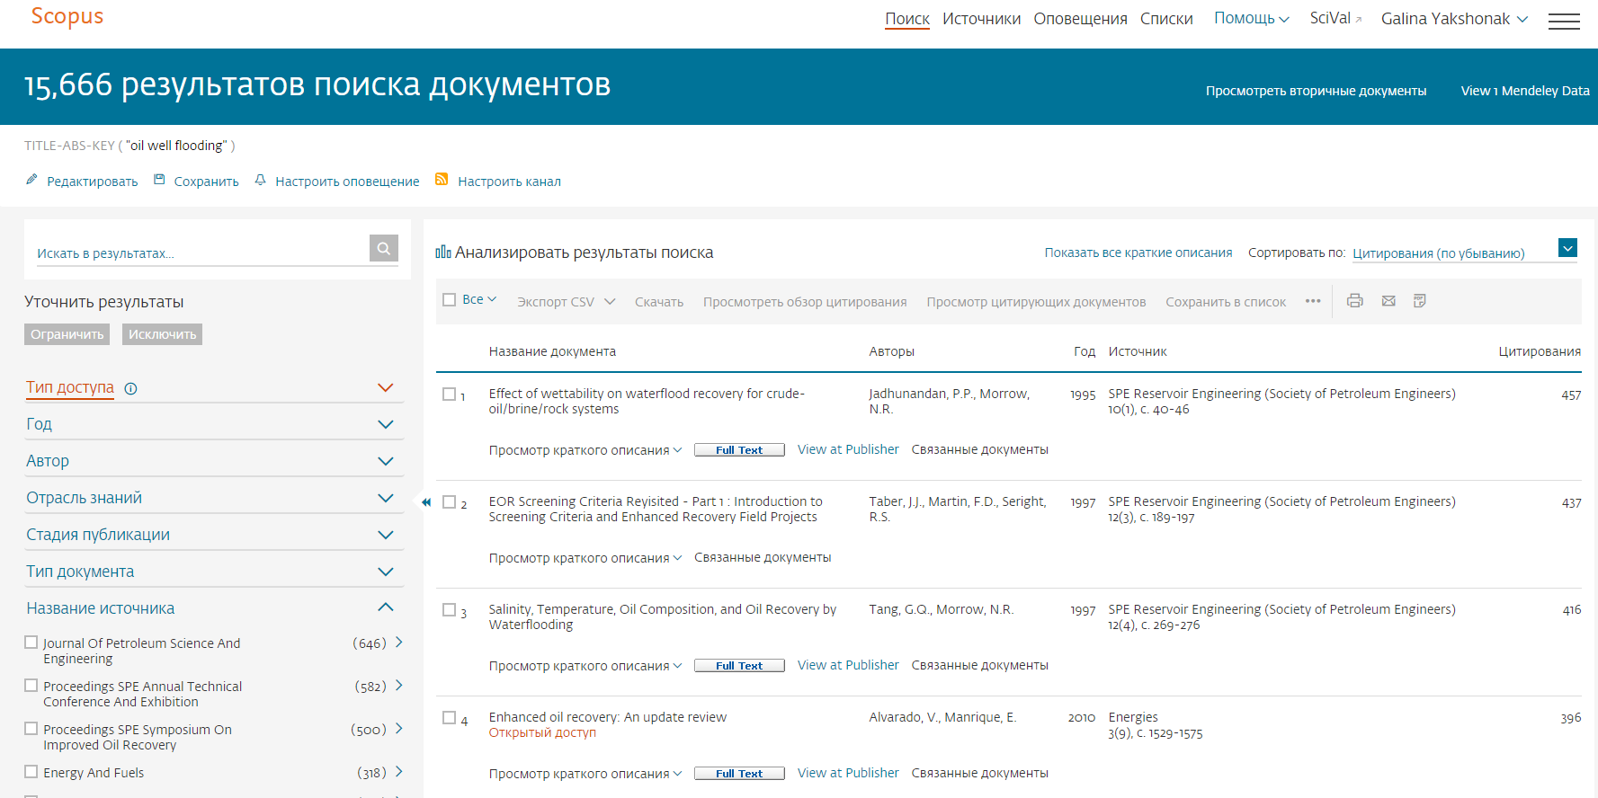
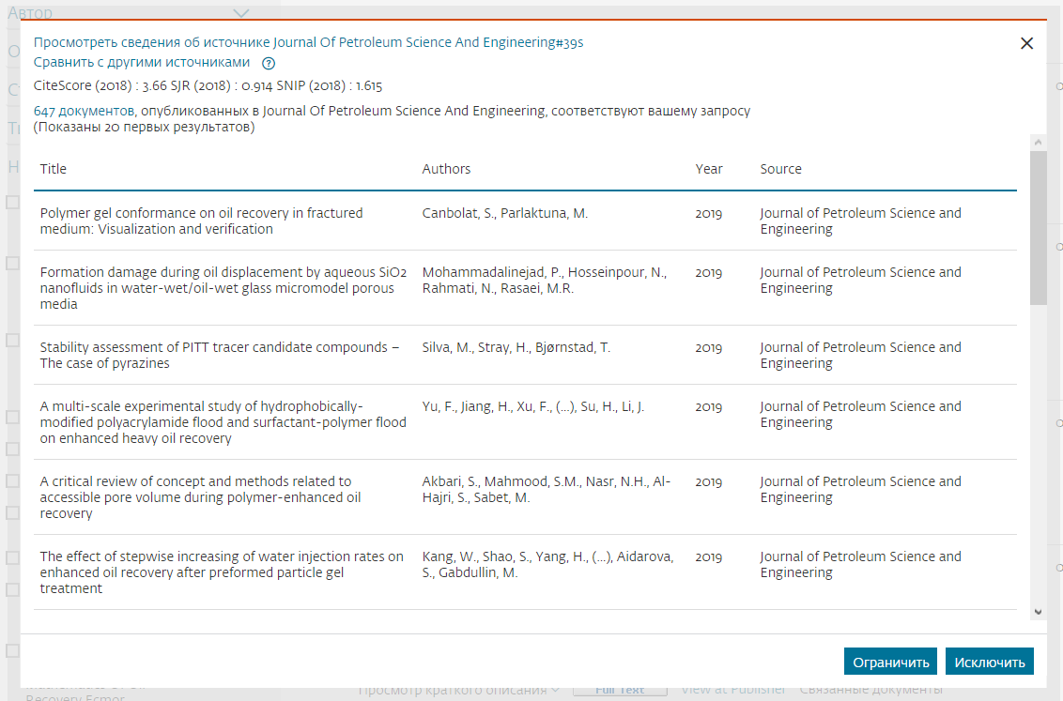
Анализ найденных результатов
Используют ли ваши авторы эти ссылки
Окно уточнения результатов/
фильтров
Знакомы ли вам эти журналы?
Ключевые слова?

Slide 34
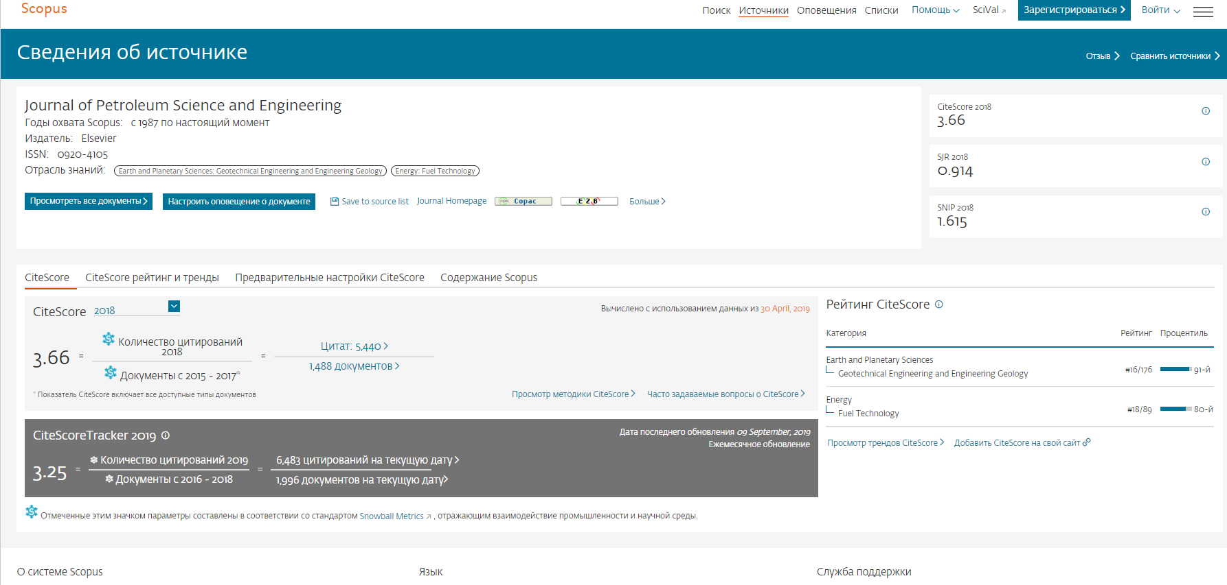
Страница журнала с метриками
Проверьте свежие номера журнала

Slide 35
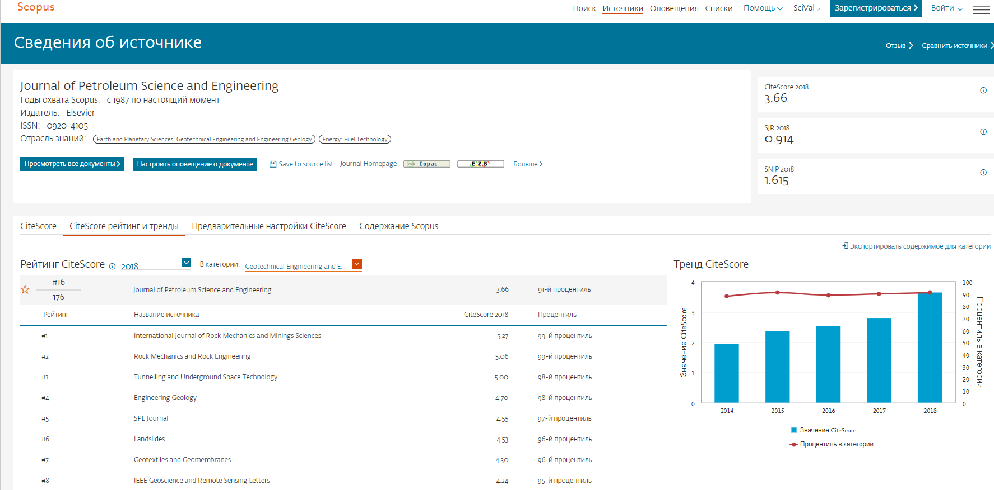
Рейтинг журнала в предметной подобласти
Q1 – c 100% по 76%
Q2 – c 75% по 51%
Q3 – c 50% по 26%
Q4 – c 25% по 0%

Slide 36
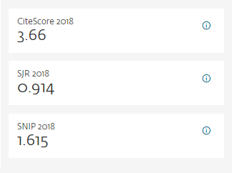
Журнальные метрики в Scopus
Source-Normalized Impact per Paper – SNIP
Разработчик: Henk Moed, CWTS
Контекстуальный импакт цитирования (Contextual citation impact):
  выравнивает различия в вероятности цитирования
  выравнивает различия в предметных областях
SCImago Journal Rank – SJR
Разработчик: SCImago – Felix de Moya
Метрика престижа (Prestige metrics)
Цитирование имеет вес в зависимости от престижа научного источника
CiteScore
Разработчик: Leiden University's Centre for Science
& Technology Studies (CWTS)
Отношение числа ссылок к кол-ву статей:
  аналог 3-летнего импакт-фактора
  нет нормализации по предметной области

Slide 37
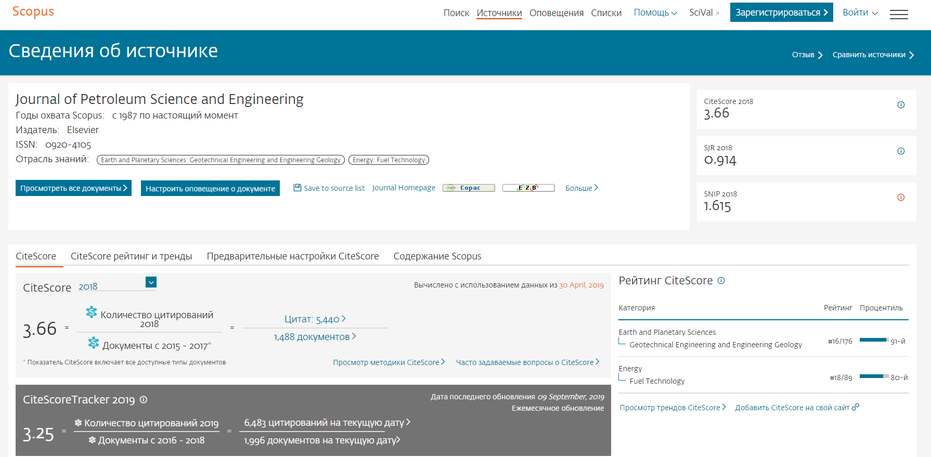
Переход на страницу сравнения журналов

Slide 38
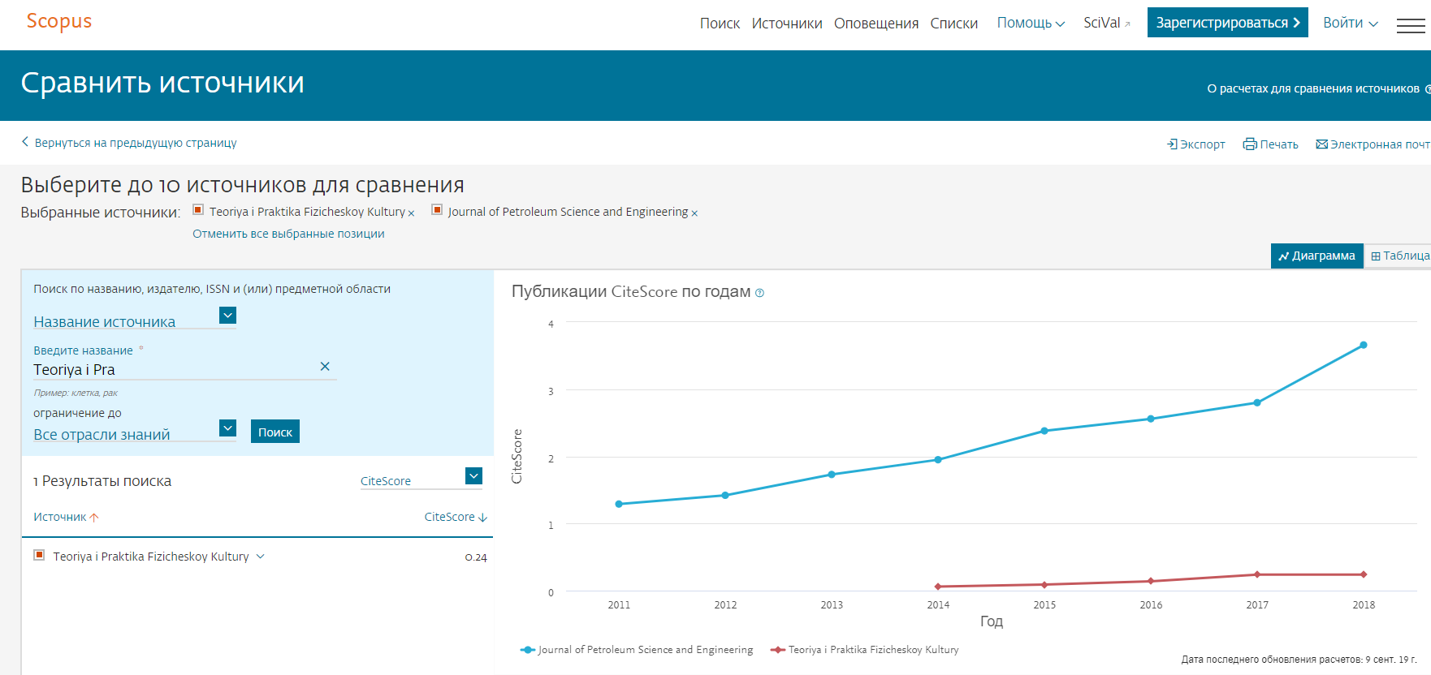
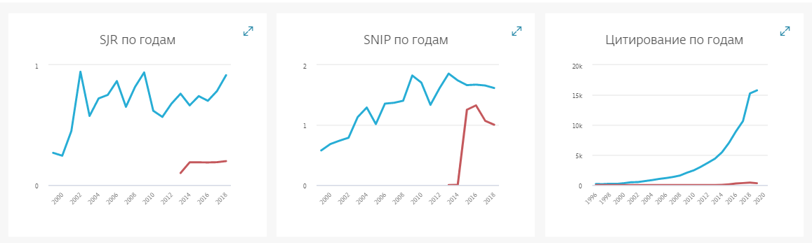
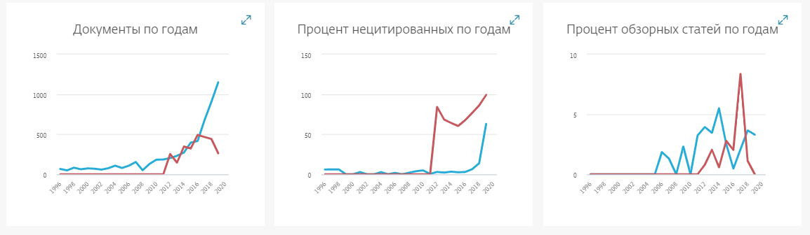
Сравнение по нескольким параметрам
CiteScore
SNIP
SJR
Количество документов
Количество цитирований
Процент обзорных статей
Процент нецитируемых работ

Slide 39
Scopus – SciVal

Slide 40
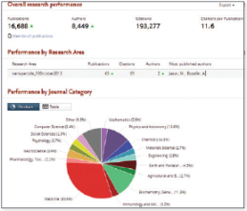

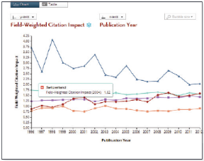


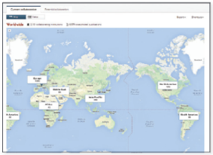
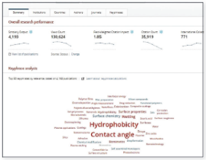

SciVal – аналитический инструмент на основе данных Scopus
Overview
Анализ большого объема данных
Аналитические данные по 230 странам
Аналитические данные по 19000 организациям
Возможность анализа на индивидуальном уровне на основе авторских профилей; структурных подразделений (на основе авторских профилей)
Возможность самостоятельно создавать объект для анализа (на основе заданных критериев поиска)
Анализ по более 30 метрикам (с разными вариантами, напр. цитируемость с самоцитируемостью и без), включая новые показатели Views (просмотры - востребованность) и Economic Impact (цитируемость в патентах – практическое применение)
Списки мировых тем для организаций
Benchmarking
Сollaboration
Trends

Slide 41
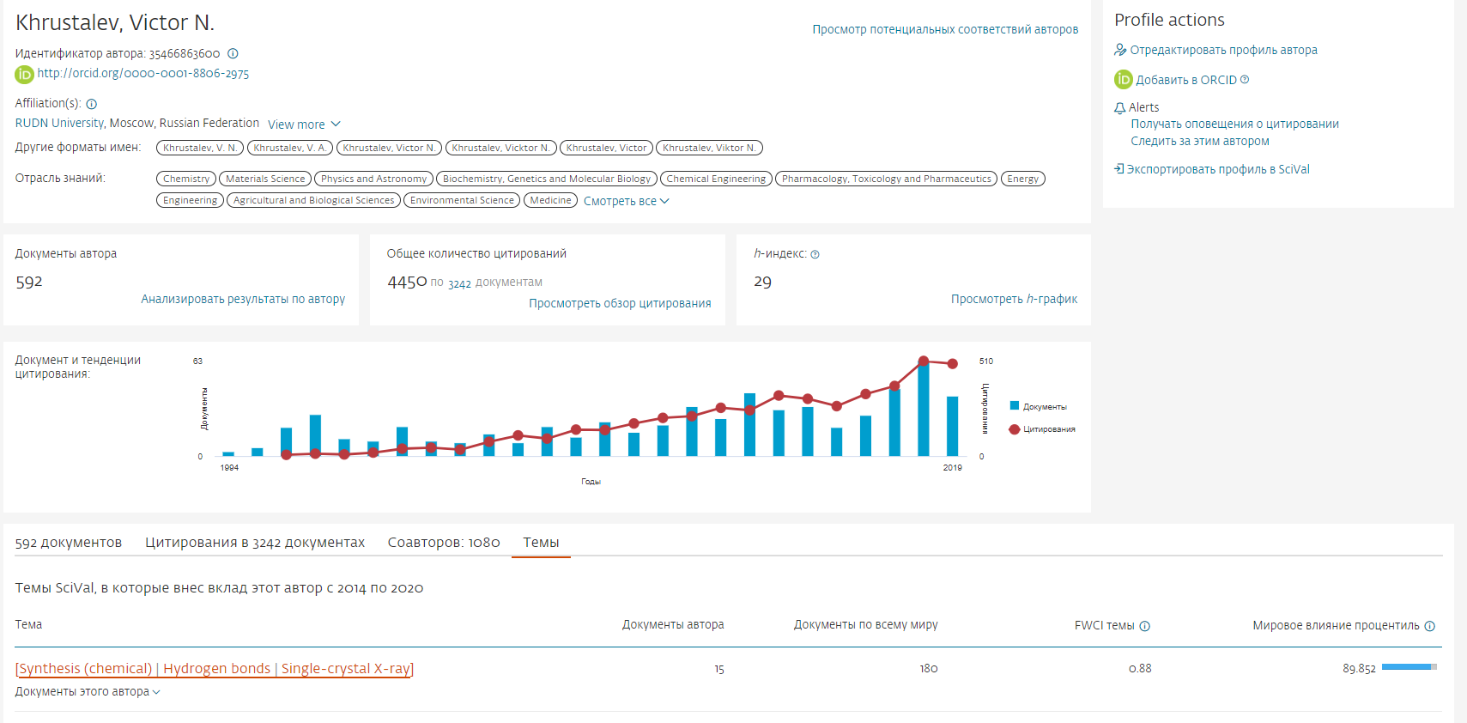
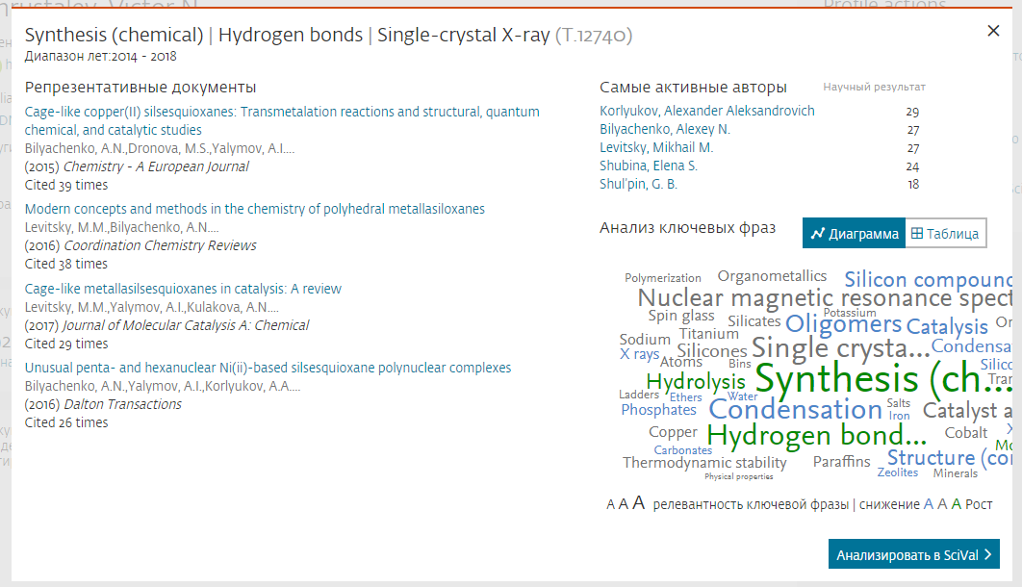
Темы (Topics): на уровне автора

Slide 42
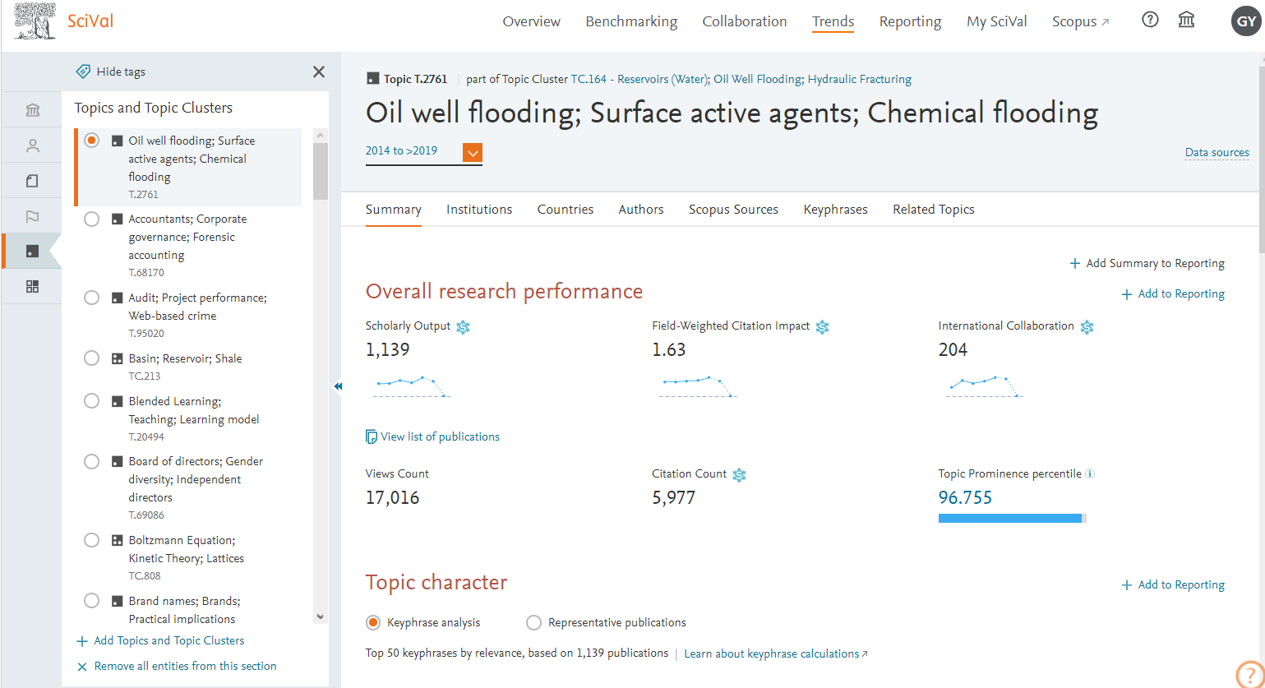
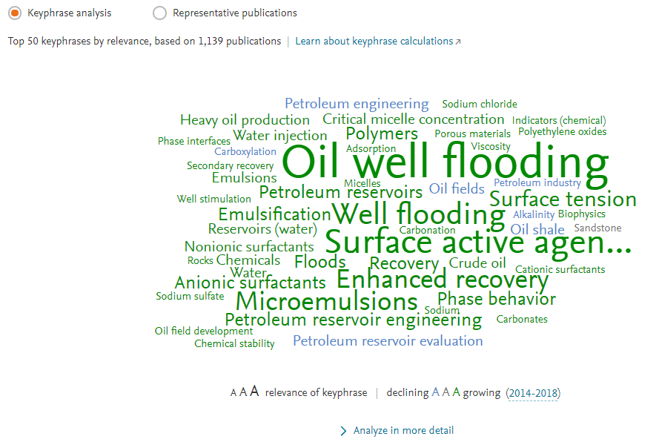
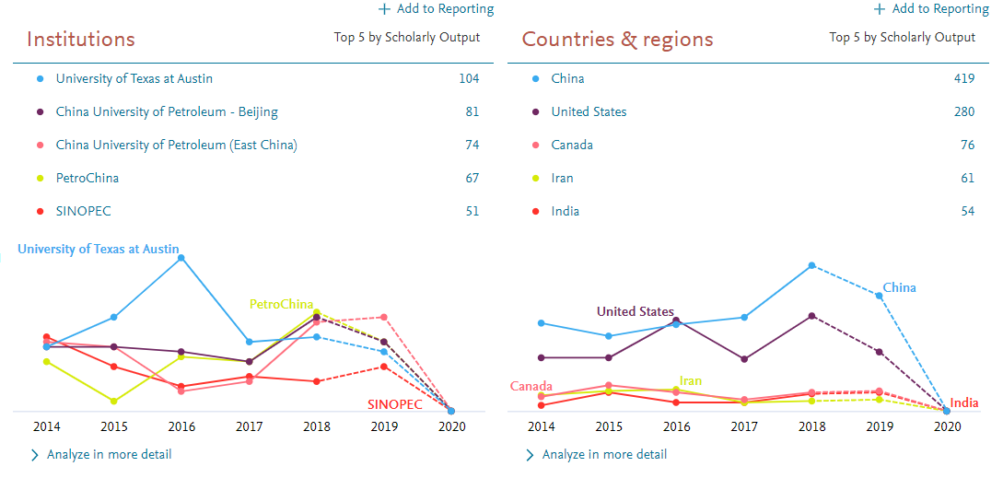
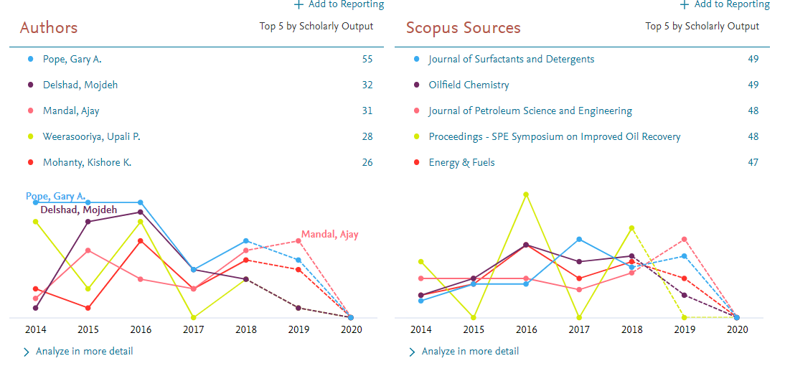
Тема в SciVal

Slide 43
Моделирование тем – процесс
Создание списка цитирующих-цитируемых (статья-ссылка) пар (EIDs)
Вычисление значения связей для каждой пары, на основе количества ссылок/связей
Используя весь список ссылок и значений связей, проведение кластеризации документов
В результате список EID-кластерID определяет набор тем
Cluster 1
Cluster 2
Cluster 3
A
K
L
M
A
K
L
M
N
O
N
O
B
C
P
Q
R
B
C
P
Q
R
D
S
T
W
D
S
T
W
E
F
G
U
V
X
Y
E
F
G
U
V
X
Y
H
I
Z
H
I
Z
J
J

Slide 44
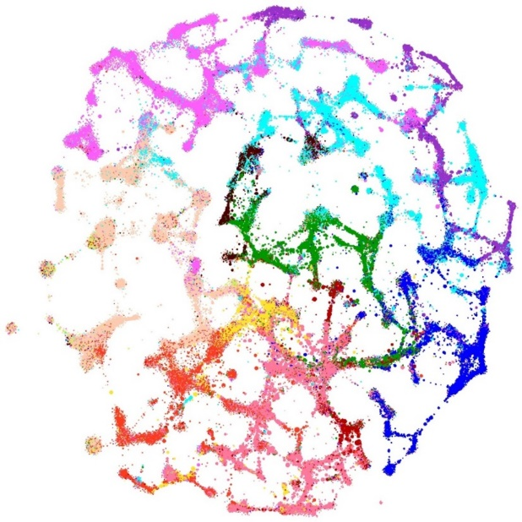
Пример модели науки и карта
Данные Scopus 1996-2012
582 млн цитирующих-цитируемых пар, 24.6 млн источников EID, 23.8 млн цитируемых не индексируемых EID
Расчет значения связей для 582 млн пар
Использование SLM (smart local moving algorithm)
Несколько кластеров с <50 единицами влились в более крупные кластеры
Работы 2013-2017 были дополнили существующую модель с их ссылками (90% точности)
Результат – 96 тыс кластеров (научных тем)
Нет необходимости в построении новой модели каждый год
Такая стабильность приветствуется пользователями
Klavans, R. and K.W. Boyack, Research portfolio analysis and topic prominence. Journal of Informetrics, 2017 (under review).

Slide 45
Характеристика темы – topic prominence
Составной показатель
Рассматриваемые параметры
  Количество ссылок в году n на статью опубликованную в году n и n-1
  Scopus Просмотры (Views Count) в году n на статью опубликованную в году n и n-1
  Средний CiteScore для года n
  Формула Prominence: P_{j} = 0.495 (C_{j} – mean(C_{j}))/stdev(C_{j}) + 0.391 (V_{j} – mean(V_{j}))/stdev(V_{j}) + 0.114 (CS_{j} – mean(CS_{j}))/stdev(CS_{j}),

Slide 46

Корреляция между высокофинансируемыми грантами и темами с высоким показателем Prominence
Использовалась база
U.S. Star Metrics data (2008-2014)
    В основном из NIH, NSF
    364,000 грантов , $253 млрд
В результате: 314,000 грантов, $203 млрд были соотнесены по темам созданной модели
    Некоторые гранты имели недостаточно текста
В ходе анализа было подтверждено высокое финансирование тем с высоким показателем Prominence

Slide 47
Таким образом:
Была создана точная модель науки с около 100,000 темами (1500 большими темами), подходящая для анализа исследовательского портфолио
    Методология может быть полностью воспроизведена, но требует наличия полного объема данных
Был разработан показатель на уровне тем – Prominence – который коррелирует с грантовым финансированием
Созданная модель науки (темы) и показатель prominence существенно помогают проводить глубокий тематический анализ и использовать эти данные для принятия решений в области науки

Slide 48
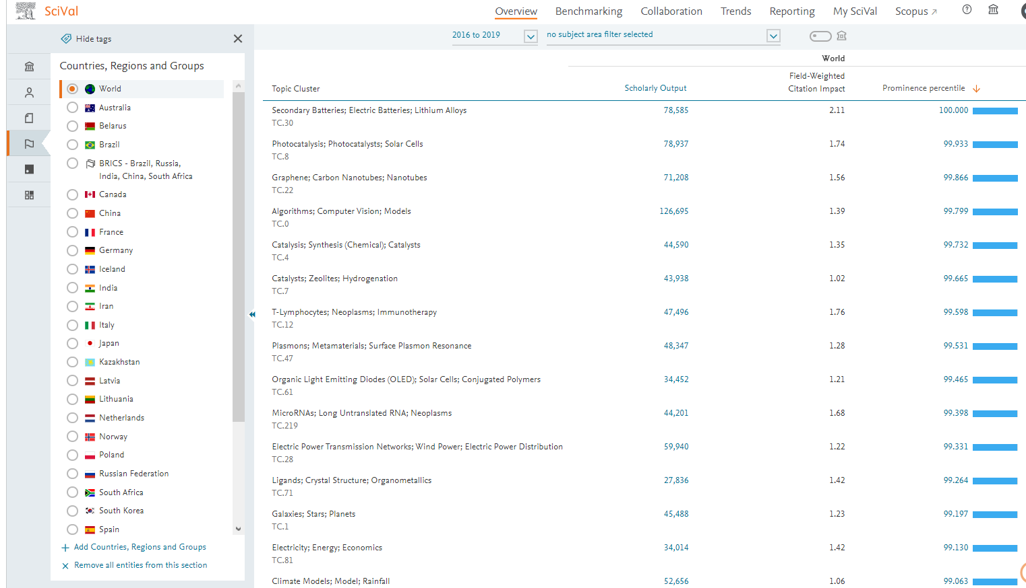
Top-1% самых актуальных больших тем в мире
Notes:
These clusters are aligned with priorities

Slide 49
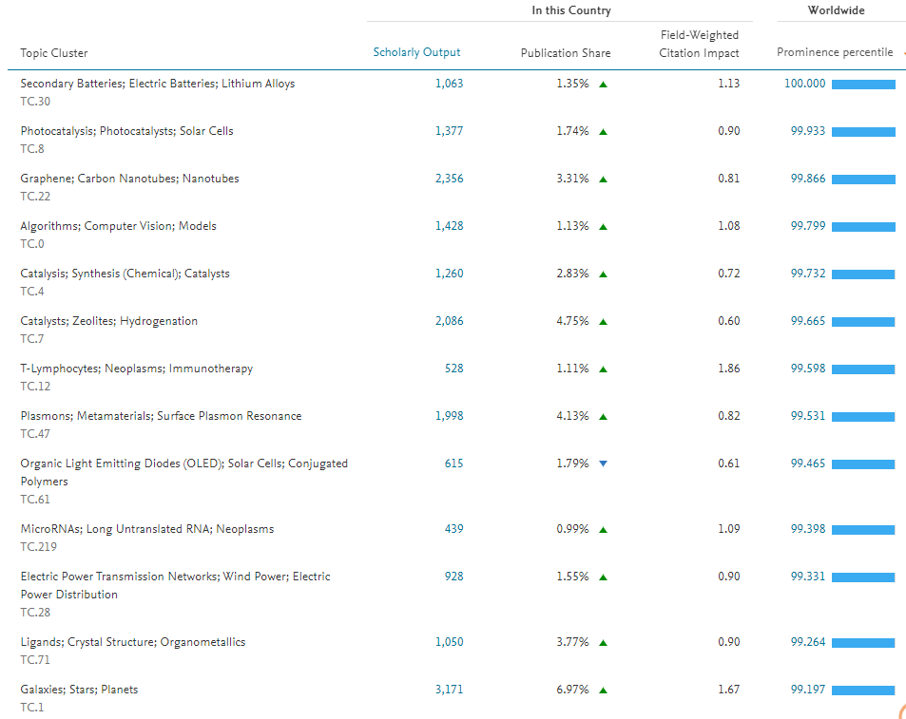
Доля России и других стран в топ-1% самых актуальных тем
China – ср. доля 25%
USA – 18 %
India – 6,6%
Germany – 6,7%
UK – 5,8%
Japan – 5,2%
Средняя доля публикаций - 2,6%

Slide 50
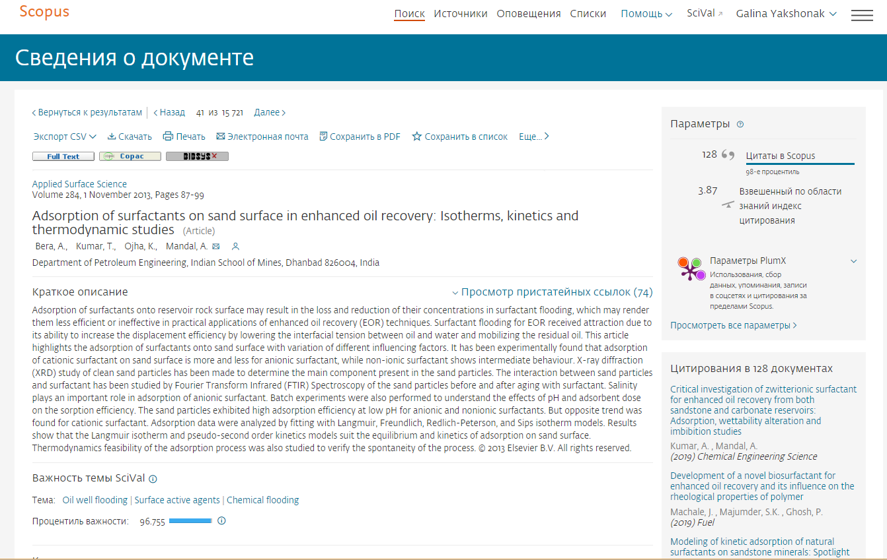
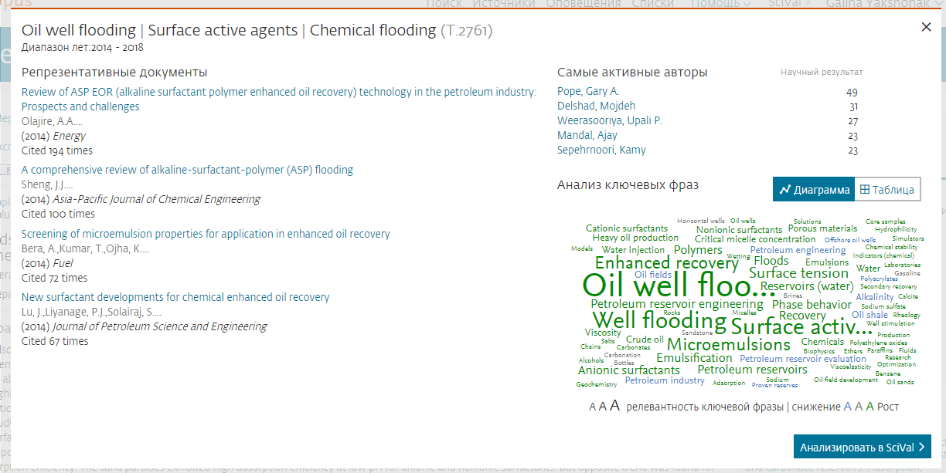
Темы (topics): на уровне статьи

Slide 51
Подача заявки для индексации журнала в Scopus

Slide 52
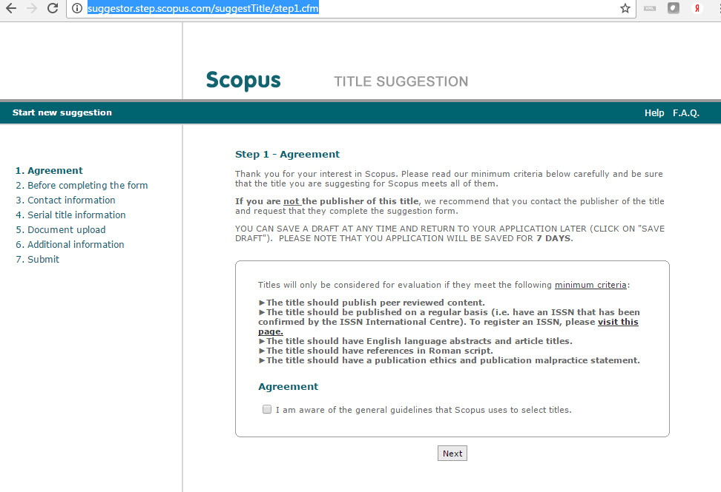
Форма подачи заявки на индексацию журнала в Scopus http://suggestor.step.scopus.com/suggestTitle/step1.cfm
После подачи заявки, заявитель получит автоответ (на указанный в заявке email) с подтверждением и данными для отслеживания рассмотрения заявки

Slide 53
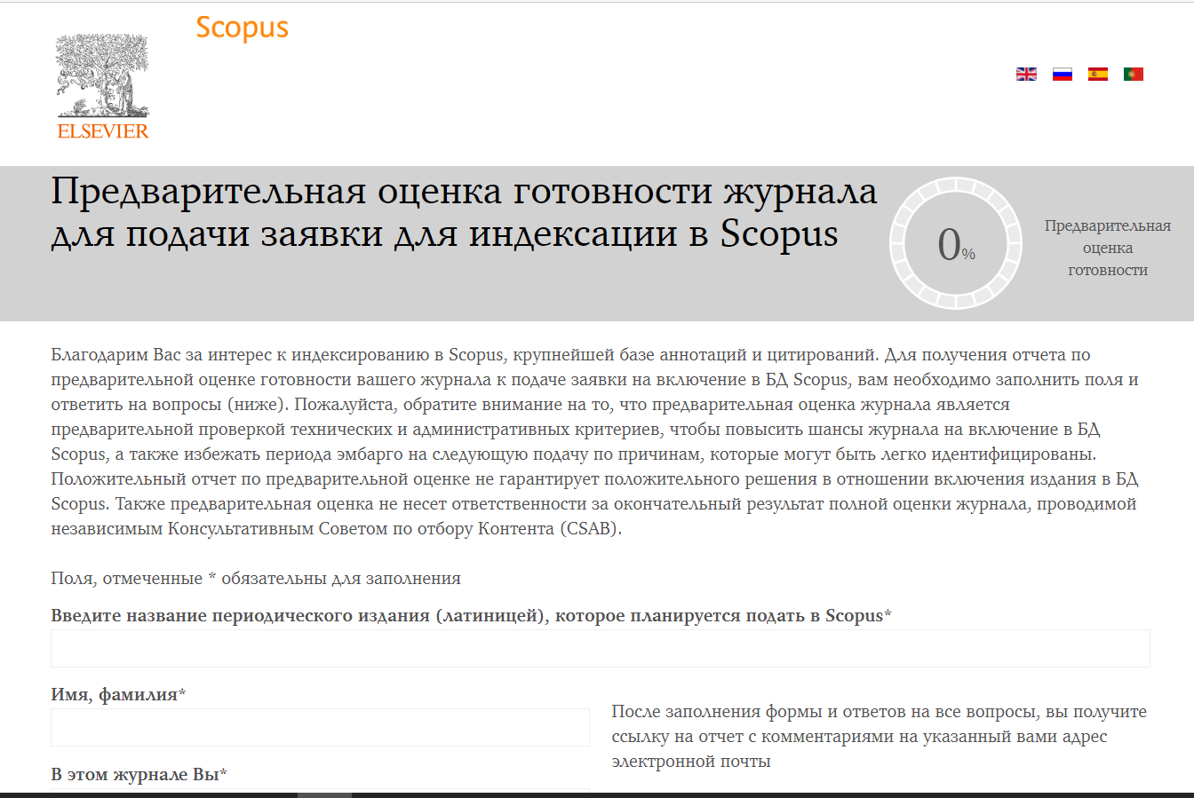
Но! Прежде чем подавать, проведите самооценку журнала, ответив на вопросы www.readyforscopus.com

Slide 54
Кроме включения новых журналов мы также прекращаем индексирование текущих

Slide 55


Введение механизма отслеживания недобросовестных журналов и процесса на переоценки
Постоянный мониторинг содержания позволит поддерживать высокое качество журнала
Прямое информирование пользователей об ухудшении показателей
Выявление журналов по метрикам и критериям
“Radar” прогнозирующий выбросы и ухудшение показателей
Review
Переоценка Content Selection & Advisory Board (CSAB)
Мониторинг содержания

Slide 56
В погоне за ненаучными целями, начинают пренебрегать процессом рецензирования? (пример журнала по энергетике)
“Цели и область применения: ... предназначен для детального и всестороннего исследования, анализа и соответствующих обзоров междисциплинарных аспектов возобновляемых источников энергии, ископаемых, биомассы, сельскохозяйственных отходов, твердых отходов, гидро, солнечных, атомных, геотермальных, ветровых источников энергии, всех процессов преобразования энергии, вредных веществ, защиты окружающей среды, включая экспериментальные, аналитические, промышленные исследования. ”

Slide 57
Методология: метрики и показатели переоценки
Метрики | Показатели | Пояснение
Self-citations | 200% | Журнал цитирует себя в 2 раза чаще (или более) чем другие журналы в среднем в данной области
Citations | 50% | Журнал получает половину (или меньше) цитирований, кот. получают подобные журналы в среднем в этой области
Impact Per Publication | 50% | Показатель IPP журнала в половину меньше (или еще меньше) чем в среднем журналы в данной области
Article Output | 50% | Журнал публикует половину (или менее) статей по теме по сравнению с журналами в той же области
Abstract Usage | 50% | Использование журнальных аннотаций в 2 или более раз реже по сравнению с журналами в той же области
Full Text Links | 50% | Полный текст используется в 2 или более раз реже по сравнению с журналами в той же области
Если журнал демонстрирует неудовлетворительные показатели по любому из указанных шести критериев, то Scopus уведомит его об этом и предоставит возможность улучшить как минимум один показатель в течение года. Если в течение года журналу удалось улучшить как минимум один показатель, он не будет подлежать переоценке в текущем году. Однако, если журнал не будет соответствовать всем шести критериям на протяжении двух лет подряд, он попадет на переоценку независимому экспертному совету по отбору контента (Content Selection & Advisory Board, CSAB).

Slide 58
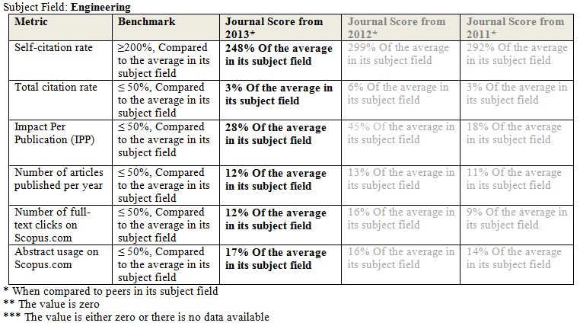
Пример

Slide 59
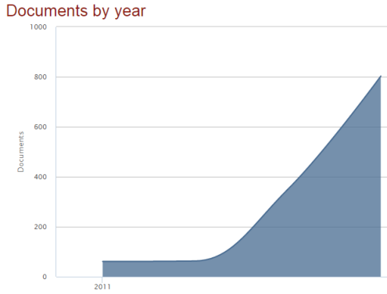
Радар: негативные тенденции
Журнал по биотехнологии
Многократное увеличение статей после дебюта в базе
Меньшее международное разнообразие

Slide 60
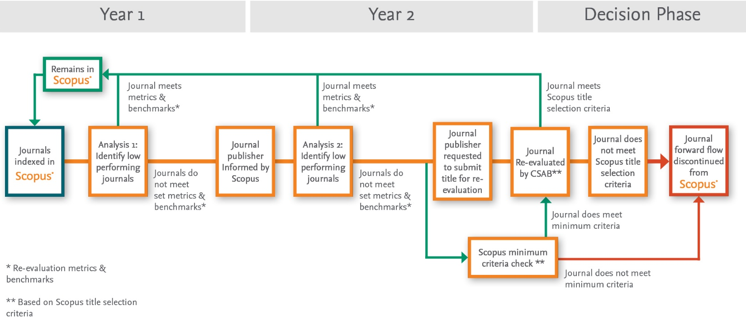
Прозрачный, ежегодный процесс переоценки
Это строгий процесс для поддержки высоких стандартов содержания в Scopus
Learn more on this topic via the Scopus blog: http://blog.scopus.com/posts/scopus-launches-annual-journal-re-evaluation-process-to-maintain-content-quality

Slide 61
Примеры ответов редакторов на информацию о попадании на переоценку
Thank you for letting us know
We have carefully gone through each and every point given in your letter and will improve our journal
We do not agree with your arguments as we are a peer reviewed (…) journal
We are surprised and do not see the problem
Can you please explain the process?
What is the timeframe in which we can respond
I’m overwhelmed and am willing to step down and have someone else take over as the Editor-in-Chief for this journal

Slide 62
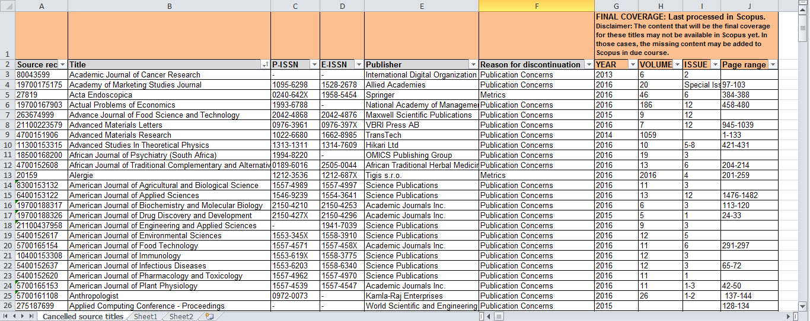
Список журналов, индексация которых прекращена в Scopus (около 400)

Slide 63
Полезные ссылки

Slide 64
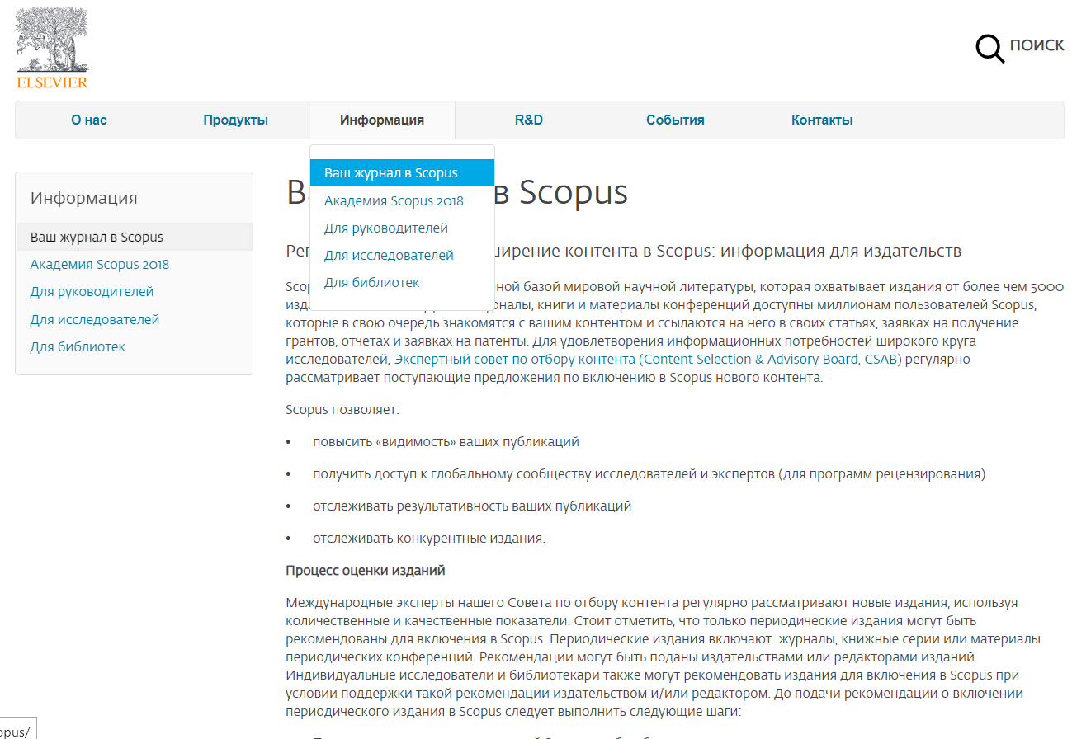
www.elsevier.ru или www.elsevierscience.ru

Slide 65
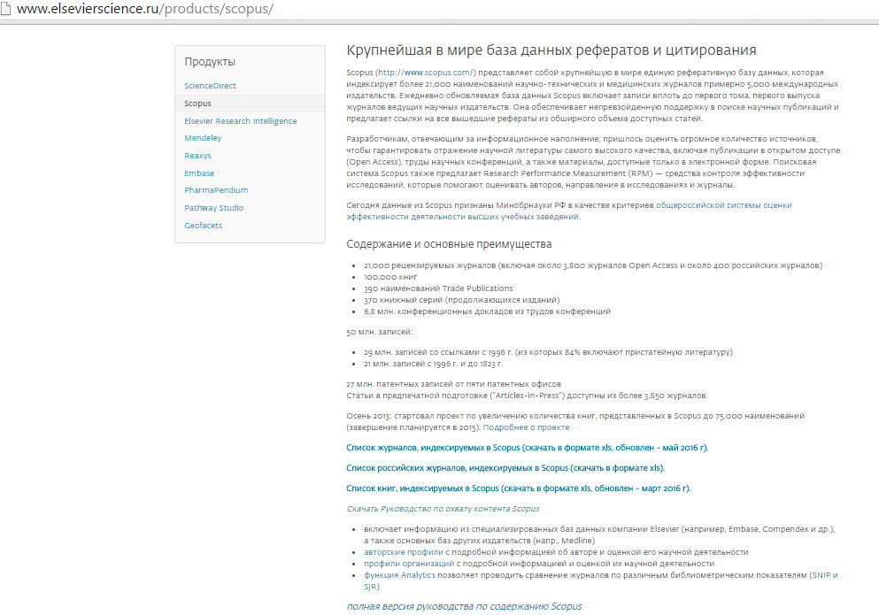
Список журналов, индексируемых Scopus http://www.elsevierscience.ru/products/scopus/ или http://www.elsevier.com/__data/assets/excel_doc/0005/226742/title_list.xlsx
Список российских журналов обновляется примерно раз в квартал. Ваш журнал будет добавлен в этот список при следующем обновлении списка, после получения подтверждения о принятии к индексации
Список всех журналов, индексируемых в Scopus обновляется 2-3 раза в год

Slide 66

https://www.elsevier.com/solutions/scopus

Slide 67
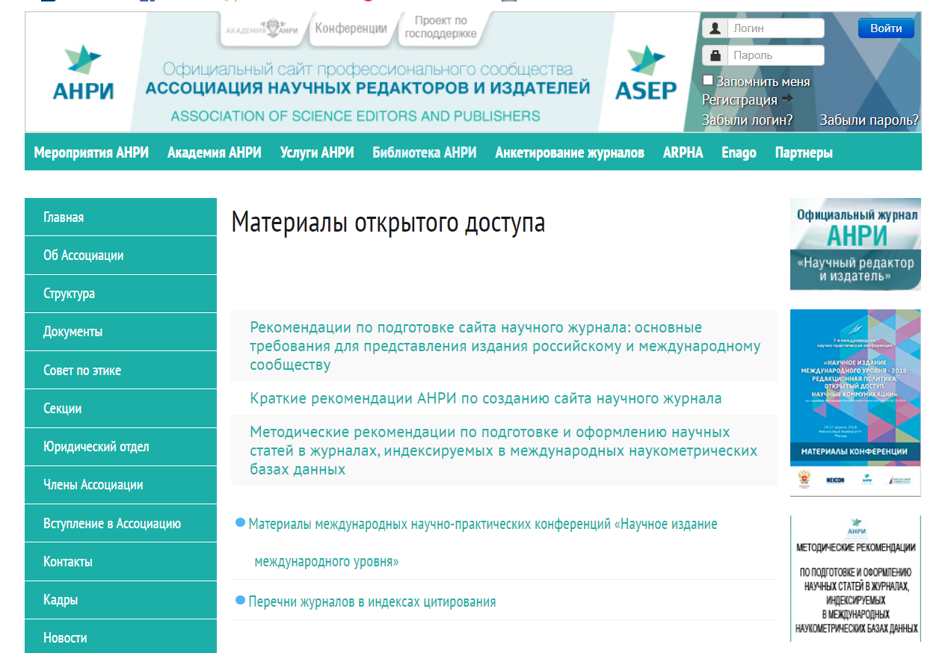
https://rasep.ru

Slide 68

https://neicon.ru

Slide 69

Scopus использует прозрачный процесс отбора содержания, поддерживаемый независимым Content Selection & Advisory Board (CSAB) и Российским экспертным советом
Поддерживается расширение репертуара российских журналов в Scopus (консультации, материалы, семинары, Scopus only day и др.)
В Scopus используются механизмы постоянного мониторинга качества для поддержки высоких стандартов качества базы данных в целом
Использование Scopus в процессе редактирования, подготовки портфолио журнала может благоприятно сказаться на качестве журнала
Качество российских журналов, уже индексируемых в Scopus, должно расти

Slide 70
СПАСИБО!
www.elsevierscience.ru

